Slide 1

Richter Teil 2

Slide 2
Richter
Kapitel: 21 | Verse: 618

Slide 3
Thema des Richterbuches:
Die Gnade Gottes - Im Sieg Jesu leben
Schlüsselvers: Ri 3,4
«Und sie dienten dazu, dass Israel durch sie geprüft wurde, damit es sich zeigte, ob sie den Geboten des HERRN folgen würden, die er ihren Vätern durch Mose geboten hatte.»

Slide 4
Der Kampf muss gelernt sein
Das sind aber die Völker, die der HERR übrig bleiben ließ, um durch sie alle diejenigen Israeliten zu prüfen, welche alle die Kämpfe um Kanaan nicht erlebt hatten;
nur um den Geschlechtern der Söhne Israels davon Kenntnis zu geben und sie die Kriegführung zu lehren, weil sie zuvor nichts davon wussten:
Ri 3,1-2

Slide 5
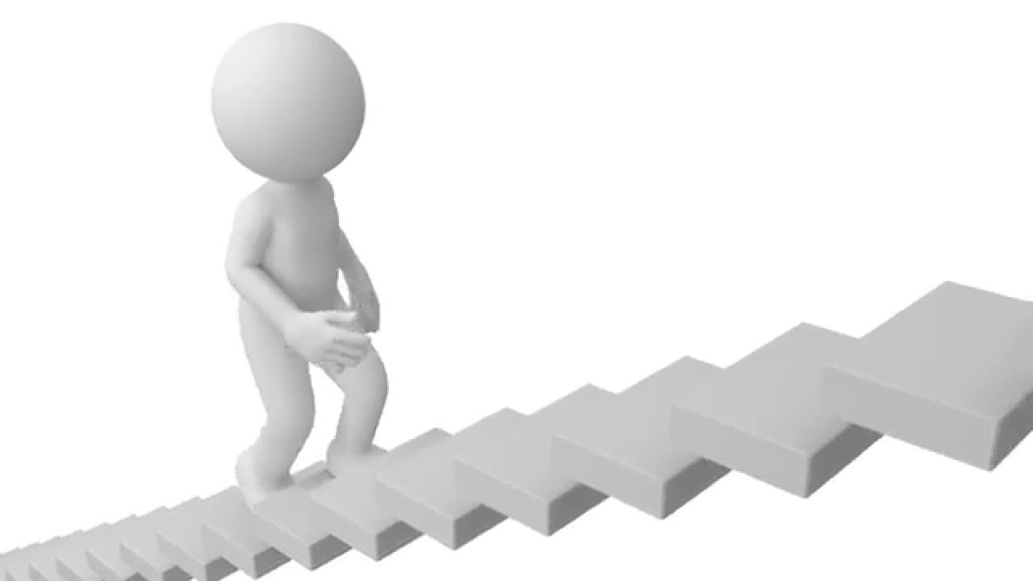
2 Und was du von mir gehört hast vor vielen Zeugen, das vertraue treuen Menschen an, die fähig sein werden, auch andere zu lehren.
3 Du nun erdulde die Widrigkeiten als ein guter Streiter Jesu Christi!
2 Tim 2,2-3

Slide 6
Der Kampf muss gelernt sein
die fünf Fürsten der Philister und alle Kanaaniter und Zidonier und Hewiter, die auf dem Libanon-Gebirge wohnten, vom Berg Baal-Hermon an bis nach Lebo-Hamat. Ri 3,3
Philister= Namenschristen
Kanaaniter= Status nachjagen, etwas sein
Sidonier= Geldliebe
Hewiter= Faulheit/ Bequemlichkeit

Slide 7
Die Richter und ihre Probleme
Otniel war ein Sohn des jüngsten Bruder von Kaleb (3,9)
Ehud, der Linkshänder (3,15)
Schamgar und sein Rinderstachel (3,31)
Debora, die Richterin, Prophetin und Mutter in Israel (4,4; 5,7)
Barak, der Führungsscheue (4,8)
Jael und der Zeltpflock, gibt Milch statt Wasser (4,21; 5,25)
Gideons 300 Leute, die wie Hunde trinken (7,6), Kampf mit Krügen und Schopharhörnern (7,16)
Jephtha, der Hurensohn (11,1)
Simson, der barbarische Mensch (4 - 16), Kampf mit Schakalen und einem Eselskinnbacken (15,4.5.15).

Slide 8
Jesus ist grösser als all unsere Probleme
=> Im Sieg Jesu leben
Gemeinschaft mit Jesus
Überwinden durch das Wort Gottes
Vertrauen auf Jesus

Slide 9
Es gibt einen Weg von Gilgal weg nach Bochim. Bei Josua war es Gilgal und im Buch der Richter gibt es die Verschiebung nach Bochim.
Josua = das Buch des Sieges und des Überwindens; Ausgangspunkt: Gilgal, der Ort der Beschneidung (Jos 4,19-20; 5,9-10; 9,6; 10,7.9.15.43; 14,6; 15,7; Kol 2,9-15).
Richter = das Buch des Fallens und des Niedergangs; Ausgangspunkt: Bochim (= „Weinende“), der Ort des Weinens ohne Frucht der Busse (2,1-5).
Wir brauchen Gilgal aus Ausgangsort für unser Leben und unsere Siege. Gilgal ist für uns das Kreuz, wir gehen zurück zum Kreuz weil wir dort Jesus finden, er gibt uns die Kraft und Weisheit. Wir wissen am Kreuz, dass wir von uns aus nichts können und wir angewiesen sind auf Jesus und den heiligen Geist.

Slide 10
Im Sieg Jesu leben
Gemeinschaft mit Jesus
Otniel

Slide 11
11 Von dort zogen sie gegen die Einwohner von Debir; Debir aber hieß vor Zeiten Kirjat-Sepher.
12 Und Kaleb sprach: Wer Kirjat-Sepher schlägt und erobert, dem will ich meine Tochter Achsa zur Frau geben!
13 Da eroberte es Otniel, der Sohn des Kenas, des jüngeren Bruders Kalebs; und er gab ihm seine Tochter Achsa zur Frau.
14 Und es geschah, als sie einzog, da spornte sie ihn an, von ihrem Vater einen Acker zu erbitten. Und sie sprang vom Esel. Da sprach Kaleb zu ihr: Was willst du?
15 Sie sprach: Gib mir einen Segen! Denn du hast mir ein Südland gegeben; so gib mir auch Wasserquellen! Da gab ihr Kaleb die oberen Wasserquellen und die unteren Wasserquellen. Ri 1,11-15

Slide 12
5 Als nun die Söhne Israels mitten unter den Kanaanitern, Hetitern, Amoritern, Pheresitern, Hewitern und Jebusitern wohnten,
6 da nahmen sie deren Töchter zu Frauen und gaben ihre Töchter deren Söhnen und dienten ihren Göttern.
7 Und die Kinder Israels taten, was böse war in den Augen des HERRN, und sie vergaßen den HERRN, ihren Gott, und dienten den Baalen und Ascheren. Ri 3,5-7

Slide 13
Im Sieg Jesu leben
Überwinden durch das Wort Gottes
Ehud

Slide 14
12 Und die Kinder Israels taten wieder, was böse war in den Augen des HERRN. Da stärkte der HERR Eglon, den König der Moabiter, gegen Israel, weil sie taten, was in den Augen des HERRN böse war.
13 Und er sammelte um sich die Ammoniter und die Amalekiter und zog hin und schlug Israel und nahm die Palmenstadt ein.
14 Und die Kinder Israels dienten Eglon, dem König von Moab, 18 Jahre lang.
15 Da schrien die Kinder Israels zum HERRN. Und der HERR erweckte ihnen einen Retter, Ehud, den Sohn Geras, einen Benjaminiter, der linkshändig war. Und die Kinder Israels sandten durch ihn den Tribut an Eglon, den König von Moab.
16 Da machte sich Ehud ein zweischneidiges Schwert, eine Spanne lang, und gürtete es unter seinem Gewand an seine rechte Hüfte.
17 Und er überbrachte Eglon, dem König von Moab, den Tribut. Eglon aber war ein sehr fetter Mann.

Slide 15
18 Als er nun die Überreichung des Tributs vollzogen hatte, ließ er die Leute gehen, die den Tribut getragen hatten;
19 er selbst aber kehrte um bei den Götzenbildern von Gilgal und sprach zu dem König: Ich habe dir, o König, etwas Geheimes zu sagen! Er aber sprach: Schweig! Und alle, die um ihn her standen, gingen von ihm hinaus.
20 Da kam Ehud zu ihm hinein. Er aber saß in seinem kühlen Obergemach, das für ihn allein bestimmt war. Und Ehud sprach: Ein Wort Gottes habe ich an dich! Da stand er von seinem Thron auf.
21 Ehud aber griff mit seiner linken Hand zu und nahm das Schwert von seiner rechten Hüfte und stieß es ihm in den Bauch,
22 und es fuhr auch der Griff der Klinge hinein, und das Fett schloss sich um die Klinge; denn er zog das Schwert nicht aus seinem Bauch, sodass es ihm hinten hinausging.

Slide 16
23 Danach ging Ehud hinaus in den Vorsaal und schloss die Türe des Obergemachs hinter sich zu und verriegelte sie.
24 Als er nun hinausgegangen war, kamen die Diener; als sie aber sahen, dass die Türe des Obergemachs verschlossen war, sprachen sie: Gewiss bedeckt er seine Füße in dem kühlen Gemach!
25 Und sie warteten so lange, bis sie sich dessen schämten; und siehe, niemand machte die Türe des Obergemachs auf; da nahmen sie den Schlüssel und schlossen auf; und siehe, da lag ihr Herr tot auf dem Boden!
26 Ehud aber war entkommen, während sie so zögerten, und ging an den Götzen vorüber und entkam nach Seira.
27 Und als er heimkam, blies er in ein Schopharhorn auf dem Bergland Ephraim, und die Söhne Israels zogen mit ihm vom Bergland herab, und er vor ihnen her.

Slide 17
28 Und er sprach zu ihnen: Folgt mir nach, denn der HERR hat die Moabiter, eure Feinde, in eure Hand gegeben! Und sie zogen hinab, ihm nach, und besetzten die Furten des Jordan gegen Moab hin und ließen niemand hinüber;
29 und sie schlugen die Moabiter zu jener Zeit, etwa 10 000 Mann, alles starke und tapfere Männer, sodass nicht einer entkam.
30 So wurden zu jener Zeit die Moabiter unter die Hand Israels gebracht; und das Land hatte Ruhe, 80 Jahre lang. Ri 3,12-30

Slide 18
1 Wenn ihr nun mit Christus auferweckt worden seid, so sucht das, was droben ist, wo der Christus ist, sitzend zur Rechten Gottes. Kol 3,1
16 Habe acht auf dich selbst und auf die Lehre; bleibe beständig dabei! Denn wenn du dies tust, wirst du sowohl dich selbst retten als auch die, welche auf dich hören. 1 Tim 4,16

Slide 19
Im Sieg Jesu leben
Vertrauen auf Jesus
Debora

Slide 20
1 Als aber Ehud gestorben war, taten die Kinder Israels wieder, was böse war in den Augen des HERRN.
2 Da verkaufte sie der HERR in die Hand Jabins, des Königs der Kanaaniter, der in Hazor regierte; und sein Heerführer war Sisera, der in Haroset-Gojim wohnte.
3 Da schrien die Kinder Israels zum HERRN; denn er hatte 900 eiserne Streitwagen, und er unterdrückte die Kinder Israels mit Gewalt 20 Jahre lang.
4 Und Debora, eine Prophetin, die Frau Lapidots, richtete Israel zu jener Zeit.
5 Und sie saß unter der Debora-Palme [zu Gericht], zwischen Rama und Bethel, auf dem Bergland Ephraim, und die Kinder Israels kamen zu ihr hinauf vor Gericht.
6 Und sie sandte hin und ließ Barak rufen, den Sohn Abinoams, von Kedesch-Naphtali, und sprach zu ihm: Hat nicht der HERR, der Gott Israels, geboten: Geh hin und zieh auf den Berg Tabor; und nimm mit dir 10 000 Mann von den Söhnen Naphtalis und von den Söhnen Sebulons!

Slide 21
7 Denn ich will Sisera, den Heerführer Jabins, mit seinen Streitwagen und mit seinen Heerhaufen zu dir an den Bach Kison ziehen lassen und ihn in deine Hand geben.
8 Barak aber sprach zu ihr: Wenn du mit mir gehst, so will ich gehen; gehst du aber nicht mit mir, so gehe ich nicht!
9 Da sprach sie: Ich will freilich mit dir gehen; aber der Ruhm des Feldzuges, den du unternimmst, wird nicht dir zufallen; denn der HERR wird Sisera in die Hand einer Frau verkaufen! Und Debora machte sich auf und zog mit Barak nach Kedesch. Ri 4,1-9

Slide 22
6 Zu den Zeiten Schamgars, des Sohnes Anats, zu den Zeiten Jaels waren die Wege verödet; und die Wanderer gingen auf Schleichwegen.
7 Es fehlten Führer in Israel, sie fehlten, bis ich, Debora, aufstand, bis ich aufstand, eine Mutter in Israel. Ri 5,6-7

Slide 23
Jesus ist grösser als all unsere Probleme
Im Sieg Jesu leben
Gemeinschaft mit Jesus
Überwinden durch das Wort Gottes
Vertrauen auf Jesus

Slide 24
Richter Teil 2

